Slide 1
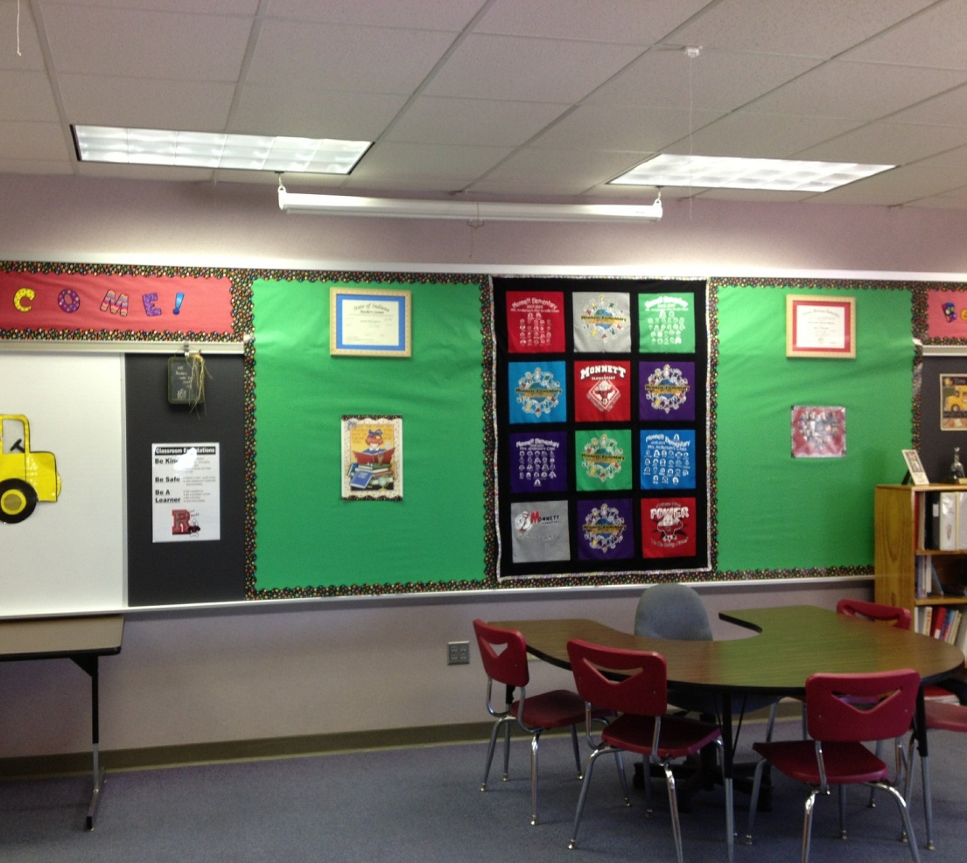
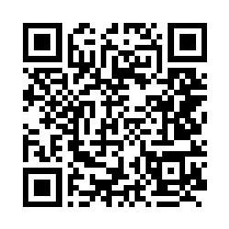
Foto Pixabay
CLASE
Pictograma:

Slide 2
FOTO
PICTO
QR con enlace al vídeo del signado o bimodal o una web que en la que se proporcione información adicional.
TEXTO
Pictograma:

